Slide 1
Lucrare de licență
Implementarea Transformărilor Grafice cu OpenGL
Absolvent:
Ioniță Bogdan Florin
Prof. coordonator:
Conf.Univ.dr.ing Mironela Pîrnău

Slide 2
Cuprins
Introducere
Definiții
Tipuri de transformări
  Translația
  Rotația
  Scalarea
Combinarea transformărilor
Implementarea animațiilor

Slide 3
Introducere
Lucrarea de față prezintă conceptele matematice care stau la baza metodelor folosite în programarea grafică (spații vectoriale, vectori, vertecși, coordonate, matrici de transformare, baze) precum și specificitățile implementării operațiilor de transformare folosind librăria OpenGL și limbajul C++.

Slide 4
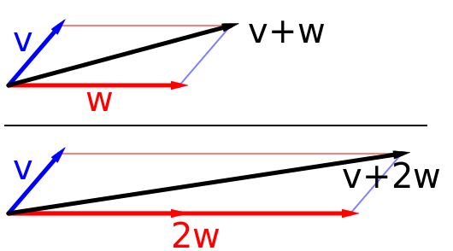
Spații vectoriale
Un spațiu vectorial n-dimensional reprezintă o mulțime de obiecte numite vectori împreună cu anumite operații pe acești vectori.
În cazul nostru folosim vectori euclidieni reprezentați printr-o succesiune de n numere reale.

Slide 5
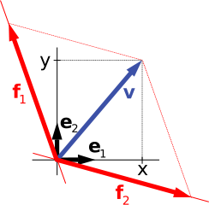
Baze
O bază a unui spațiu n-dimensional reprezintă un set de n vectori liniar-independenți care poate fi utilizat pentru a exprima orice alt vector din același spațiu ca o combinație liniară de aceștia.

Slide 6
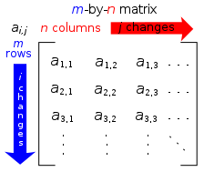
Transformări
O transformare este o funcție bijectivă care poate fi privită ca:
  o operație aplicată unui vector ce atribuie acestuia un alt vector (transformat) exprimat în aceeași bază
  sau ca o operație ce atribuie unui vector un nou vector identic dar exprimat într-o altă bază.
Transformările sunt codificate în matrici de transformare

Slide 7
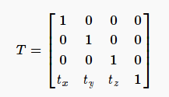
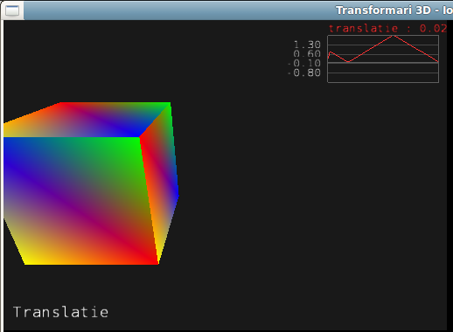
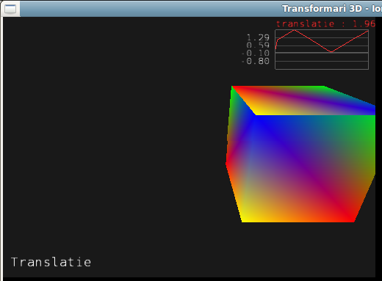
Translația

Slide 8
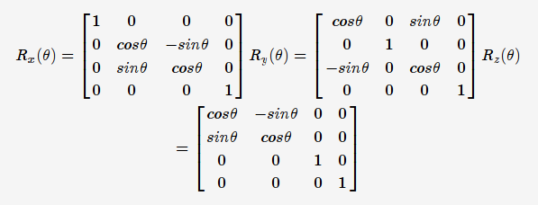
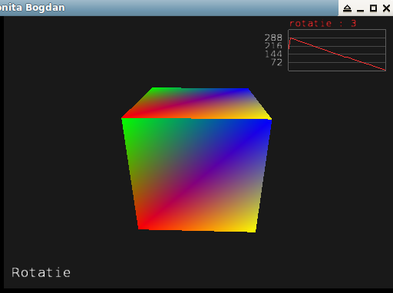
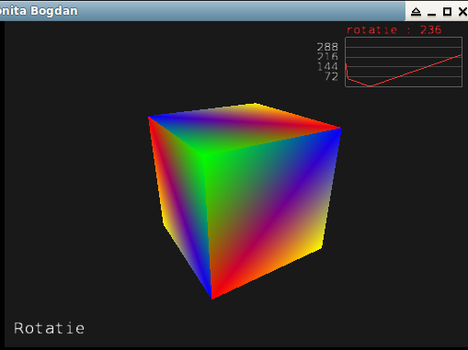
Rotația

Slide 9
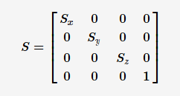
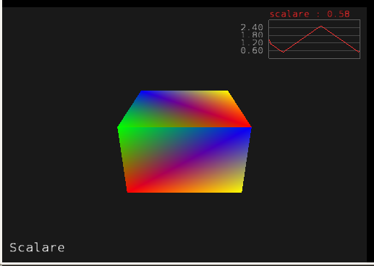
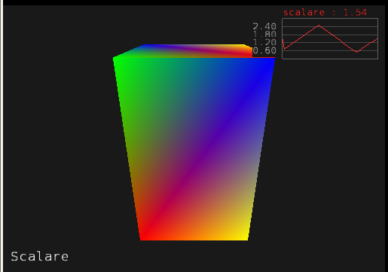
Scalarea

Slide 10
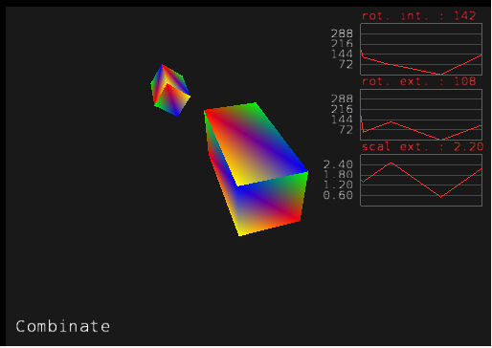
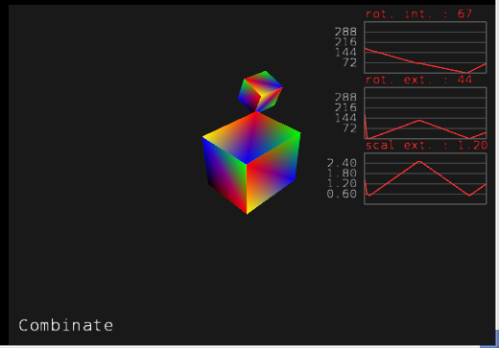
Combinarea transformărilor
Combinarea se realizează prin înmulțirea matricilor de transformare

Slide 11
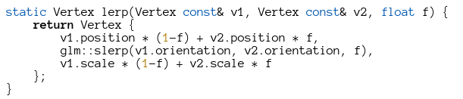
Implementarea animațiilor
Animațiile sunt implementate folosind o interpolare progresivă între două sau mai multe stări intermediare.
Interpolarea rotațiilor se face cu quaternioni.
La fiecare cadru, se incrementeaza factorul de interpolare cu o valoarea direct proportionala cu timpul scurs de la ultimul pas, apoi se recalculeaza toate transformarile.

Slide 12
Sfârșit
Vă mulțumesc pentru atenție
Ioniță Bogdan Florin

